Slide 1
Автомобиль жолдарын диагностикалау мақсаты мен есебі

Slide 2
Автомобиль жолдарын диагностикалау – жол және жол құрылымдары параметрлері, сипаттамалары және жұмыс жасау шарттары туралы, ақау түрлері және олардың пайда болу себептері туралы, жол және жол құрылымдарын болашақта пайдалану процессінде жағдайын бағалау және болжау үшін қажетті көліктер легінің сипаттамалары туралы ақпараттарды зерттеу, жинау және талдау.

Slide 3
Автомобильдер жолдарын диагностикалау мақсаты – қолданыстағы жолдардың жоғары тұтынушылық қасиеттерін қамтамасыз етуге және ұстауға байланысты мәселелерді тиімді шешуге мүмкіндік беру үшін олардың жай-күйі туралы толық және объективті ақпараттарды алу. Жолдардың жай-күйін бағалау және осы критерийлер бойынша жөндеу жұмыстарын жоспарлау жол саласының және жол пайдаланушылардың мүдделерін біріктіреді.

Slide 4
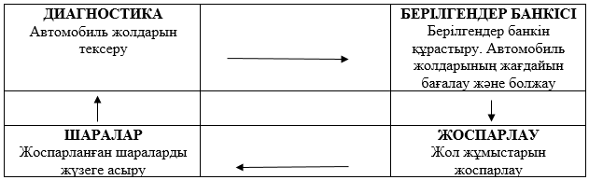
3.1 – сурет – Автомобиль жолдарын диагностикалау нәтижесі негізінде жөндеу жұмыстарын жоспарлау және орындау

Slide 5
Есептер құрамы:
жолды күту және жөндеу жұмыстарын жоспарлау;
автомобиль жолдарын құжаттау;
автомобиль жолдарын тізімге түсіру (инвентаризациялау);
жол торабын қайта жаңарту және дамыту бойынша техникалых экономикалық негіздеуді жасау;
автомобиль жолын қайта жаңарту және жөндеу жобаларын жасау;
қозғалыс қауіпсіздік қауіпсіздігін көтеретін бағдарламалар жасау;
автомобиль жолдарын сақтауды қамтамасыз ететін бағдарламалар жасау;
ауыр жүкті және ірі габаритті авто көліктерді өткізетін маршруттарды жасау;
автокөліктер қозғалысын уақытша шектеу шараларын жасау;
қозғалыс қауіпсіздігін қамтамасыз ететін талаптар шартына сәйкес болуына жол жағдайын бақылау;
жол жұмыстарының сапасын қадағалау;
жол торабының жалпы статистикалық талдауын қалыптастыру және оның өзгеруін болжау.

Slide 6
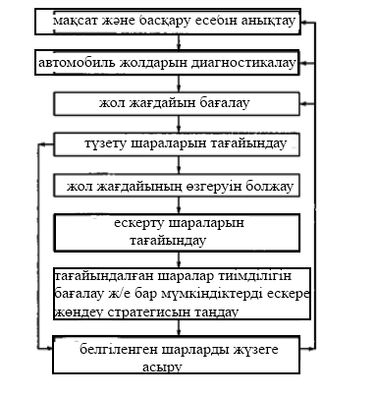
3.2 – сурет – Жол жағдайын басқару блок-схемасы

Slide 7
Автомобиль жолдарының диагностикасы, сапасы мен жай-күйін бағалауды жүргізеді:
бастапқы нақты көліктік-пайдалану жай-күйін айқындау және нормативтік талаптармен салыстыру мақсатында жолды құрылыс аяқталғаннан кейін пайдалануға беру кезінде;
жол жағдайының өзгеру динамикасын бақылау, осы өзгерісті болжау және жөндеу және күтіп ұстау жұмыстарын жоспарлау үшін пайдалану процесінде мезгіл-мезгіл;
күтілетін көліктік-пайдалану жай-күйін анықтау, оны нормативтік талаптармен салыстыру және белгіленген жұмыстардың тиімділігін бағалау үшін іс-шаралар жоспарын немесе реконструкциялау, күрделі жөндеу немесе жөндеу жобасын әзірлеу кезінде;
жолдардың көліктік-пайдалану жай-күйінің нақты өзгеруін анықтау мақсатында осы жұмыстарды орындау учаскелерінде қайта жаңарту, күрделі жөндеу және жөндеу жөніндегі жұмыстарды орындағаннан кейін.

Slide 8
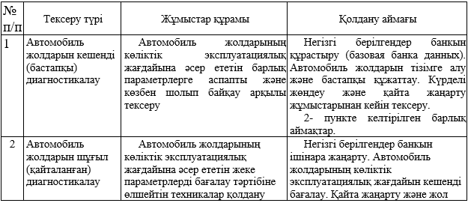
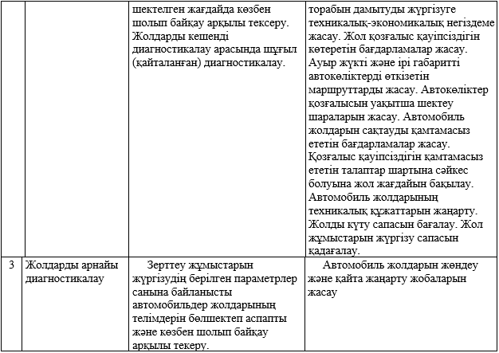

Slide 9
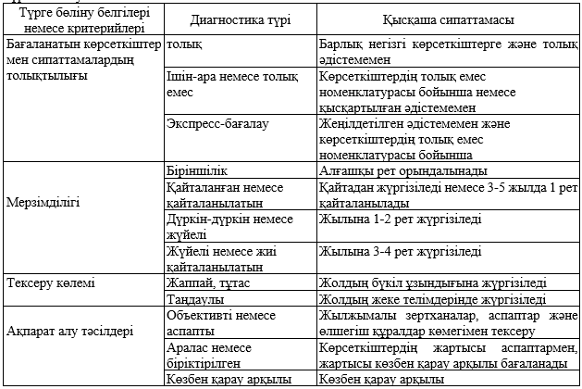
3.2 – кесте – Автомобиль жолдары мен жол ғимараттарын диагностикалау түрлерінің түрге бөлінуі

Slide 10
